Slide 1
Введение в архитектуру RISC-V
Язык ассемблера
Школа синтеза цифровых схем на Verilog
Никита Поляков
ООО “Синтакор”, старший инженер по разработке аппаратных средств
2021

Slide 2
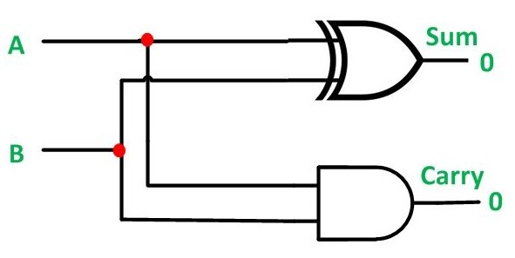
Уровни представления вычислений
Процесс вычисления или выполнения программы может быть представлены на нескольких уровнях абстракции
Каждому уровню абстракции соответствует средство проектирования
Язык ассемблера
Уровень абстракции
Алгоритм
Архитектура набора команд
Программа на машинном коде
Микроархитектура
Физическая реализация
Средство
Языки высокого уровня (C/C++)
Язык ассемблера, который понятен человеку
Двоичный код, который “понятен” аппаратуре
Блок-схемы и
языки описания аппаратуры (Verilog, VHDL)
Электрические схемы
a = b + c;
add x4, x2, x3
0x00310233
assign x4 = x2 + x3;
программа
аппаратура

Slide 3
Команды процессора
Работа процессора (Central Processing Unit, CPU) - выполнять команды
Команды процессора - примитивные операции, которые он может выполнять:
команды выполняются одна за другой последовательно
каждая команда выполняет какую-то небольшую часть работы
команда выполняет операцию над операндами
некоторые команды могут менять последовательность выполнения команд
последовательность команд, хранящаяся в памяти - программа
Язык ассемблера

Slide 4
Архитектура набора команд
Процессоры делятся на “семьи”, в каждой из которых свой набор команд
Каждый набор конкретного процессора реализует архитектуру набора команд (Instruction Set Architecture, ISA). Примеры ISA:
ARM, Intel x86, MIPS, RISC-V, IBM Power и т.д.
ISA определяет команды с точностью до двоичной кодировки, поэтому процессоры из одной семьи могут выполнять одни и те же программы
Язык ассемблера (или просто ассемблер, англ. Assembly Language) - язык программирования, прямо соответствующий ISA, но понятный человеку
Язык ассемблера

Slide 5

RISC-V
Пятое поколение архитектур набора команд RISC, созданое в 2010 году исследователями из калифорнийского университета в Беркли
Спецификация ISA доступна для свободного и бесплатного использования - Linux в мире архитектур
Предназначена для использования как в коммерческих, так и академических целях
Поддерживается общая растущая программная экосистема
Архитектура имеет стандартную версию, а также несколько расширений системы команд
Подходит для вычислительных систем всех уровней: от микроконтроллеров до суперкомпьютеров
Стандарт поддерживается некоммерческой организацией “RISC-V Foundation”, которая работает в тесном партнерстве с “The Linux Foundation”
Архитектура RISC-V

Slide 6

RISC-V Foundation
Архитектура RISC-V

Slide 7
Переменные в ассемблере - регистры
В отличие от языков высокого уровня в ассемблере отсутствуют переменные
Вместо переменных команды оперируют с регистрами
ограниченный набор ячеек хранения чисел, встроенных прямо в аппаратуру
в архитектурах RISC арифметические операции могут выполняться только с регистрами
с памятью возможны только операции записи и считывания (в отличие от CISC)
Преимущество работы с регистрами - скорость доступа к ним
Недостатки - ограниченной число регистров - 32 в RISC-V
Ассемблер RISC-V

Slide 8
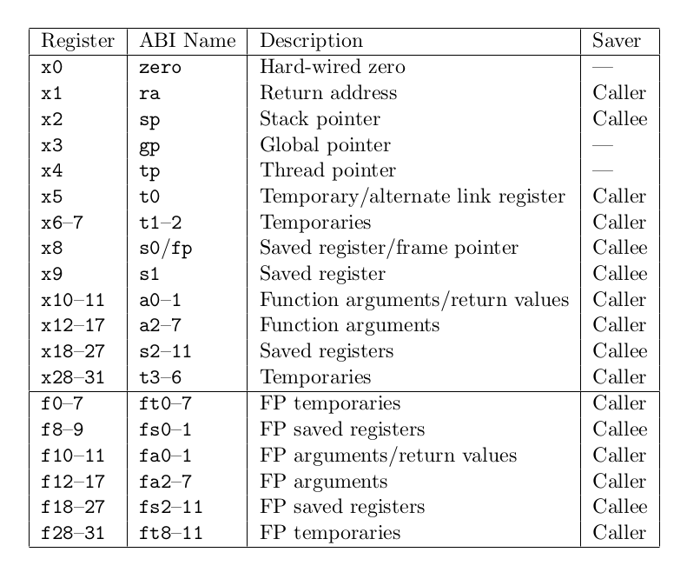
Регистры RISC-V
32 регистра для основного набора команд
каждый регистр имеет размер 32 бита = слово (word)
x0 всегда равен 0
32 регистра для вещественных операций в расширении “F”
в версия RV64 регистры имеют размер 64 бита (double word)
Ассемблер RISC-V

Slide 9
Команды RISC-V
Каждая команда имеет код операции (opcode) и операнды
add x1, x2, x3 # x1 = x2 + x3
add - код операции - сложение
x1 - регистр результата
x2, x3 - регистры-операнды
# - используется в ассемблере для комментариев
Эквивалент в языке C:
a = b + c
x1 ⇔ a, x2 ⇔ b, x3 ⇔ c
Ассемблер RISC-V

Slide 10
Арифметические команды
add rd, rs1, rs2
сложение rd = rs1 + rs2
sub rd, rs1, rs2
вычитание rd = rs1 - rs2
and rd, rs1, rs2
побитовое И rd = rs1 & rs2
or rd, rs1, rs2
побитовое ИЛИ rd = rs1 | rs2
xor rd, rs1, rs2
побитовое исключающее ИЛИ rd = rs1 xor rs2
sll rd, rs1, rs2
сдвиг влево rd = rs1 << rs2
Ассемблер RISC-V

Slide 11
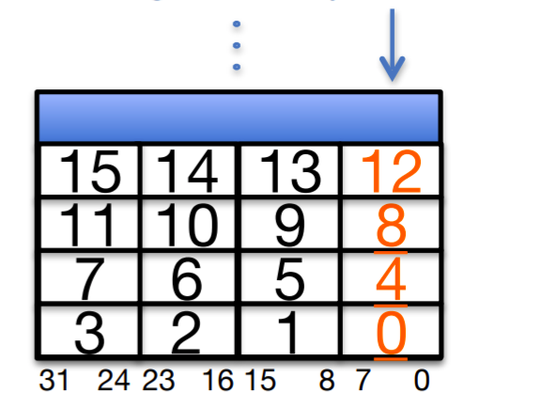
Обращение к памяти
1 байт = 8 бит
4 байта = 1 слово (word)
адреса в памяти - адреса в байтах
в RISC-V байты в словах расположены в соответствии с little endian, т.е. байты с меньшим адресов расположены в младших битах (см. картинку)
Ассемблер RISC-V
младший байт в слове

Slide 12
Команды обращения к памяти
lw rd, addr
считывание слова в регистр rd из памяти по адресу addr
sw rd, addr
запись слова в из регистра rd в память по адресу addr
также доступны обращения меньшими размерами:
halfword - 2 байта: lh, sh
byte - 1 байт: lb, sb
адрес addr может быть указан несколькими способами, самый простой
addr = offset(r1)
где r1 - регистр, содержащий адрес обращения
offset - дополнительное смещение, указанное в виде числа
lw x2, 4(x3) # считывание слова из адреса = x3 + 4
Ассемблер RISC-V

Slide 13
Числовые константы
в коде ассемблера в качестве операндов можно использовать числа или непосредственные значения (immediate operand) или константы
для использования констант в архитектуре предусмотрены специальные команды:
addi rd, rs1, imm
сложение rd = rs1 + imm, например
addi x2, x3, -4 # x2 = x3 - 4
li rd, imm
запись константы в регистр rd = rs1
числа по умолчанию указываются в десятичной системе и со знаком
для использований шестнадцатиричных чисел нужно добавить “0x”, например, 0x10 = 16
Ассемблер RISC-V

Slide 14
Ветвления в программе. Переходы
ветвления подразумевают, что в зависимости от результатов некоторых вычислений нужно выполнять разные действия
в языках программирования используется оператор if
аналог оператора if в ассемблере - операции условного перехода (branch)
beq rs1, rs2, label # branch if equal
если rs1 == rs2, сделать переход на участок кода, помеченный label, иначе выполнить следующую команду
bne rs1, rs2, label # branch if not equal
если rs1 != rs2, сделать переход на участок кода, помеченный label, иначе выполнить следующую команду
также есть безусловные переходы jump
j label
Ассемблер RISC-V

Slide 15
Архитектура с точки зрения программиста
Заключение
код программы
CPU
память
управление
регистры
данные
исполнительные устройства

Slide 16
Программирование на языке ассемблера
Зачем программировать на ассемблере, если есть языки высокого уровня?
ассемблер до сих пор используется в системном ПО (например, ОС), чтобы получить доступ к специальным аппаратным ресурсам
ассемблер используется при разработке аппаратуры:
для написания тестовых программ
для изучения особенностей работы аппаратуры при выполнении программ используют дизассемблирование, т.е. получение из двоичного кода ассемблерной программы
Заключение

Slide 17
Программирование на языке ассемблера
Заключение
Программа на C
Программа на ассемблере
Представление машинного кода на ассемблере
компилятор C
ассемблер
дизассемблер
машинный код
машинный код
машинный код

Slide 18
Псевдоинструкции
Команды ассемблера, которые упрощают читаемость, но при сборке в двоичный код заменяются на другие
nop ⇔ addi x0, x0, 0 # no operation
mv rd, rs ⇔ addi rd, rs, 0 # copy register
beqz rs, offset ⇔ beq rs, x0, offset # branch if = zero

Slide 19
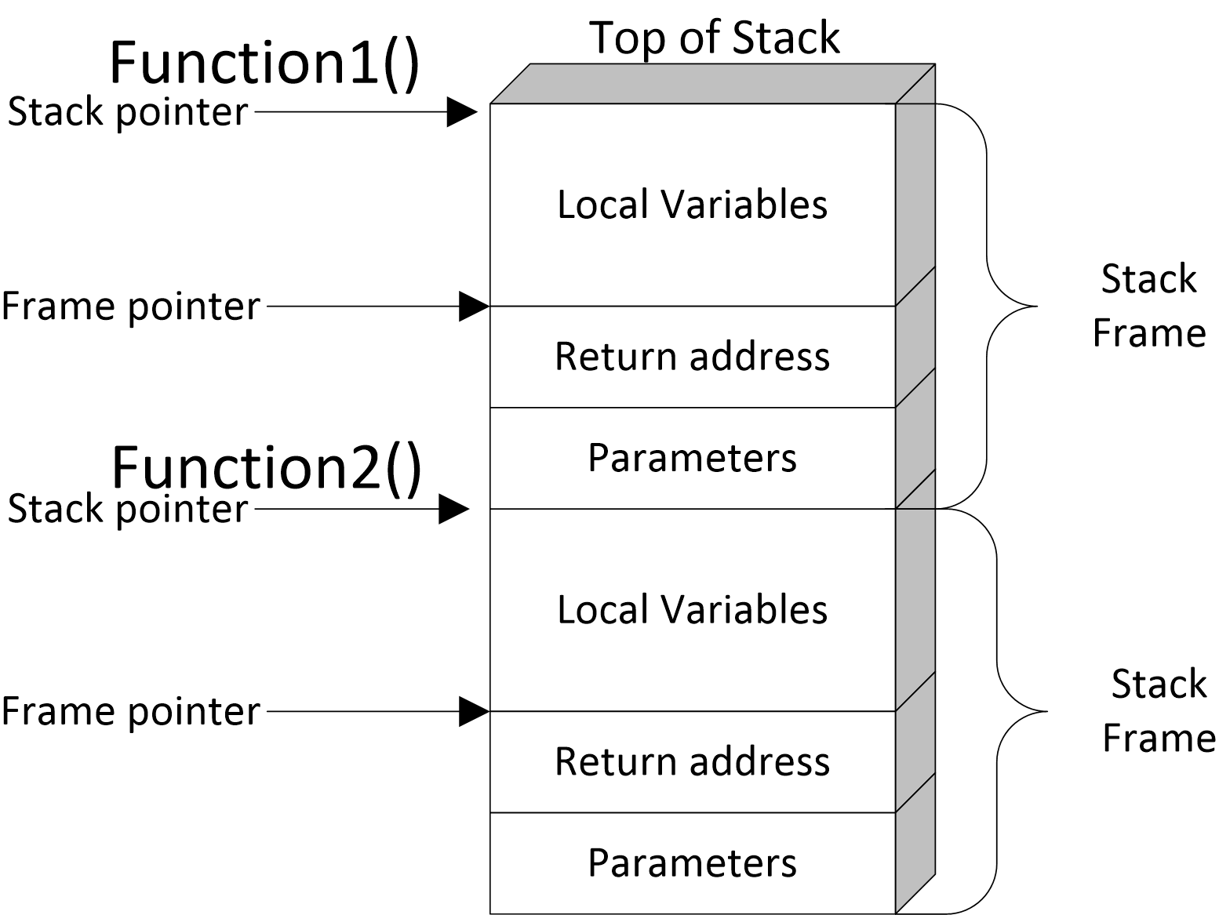
Стэк вызова
int function2(int a, ...)
{
function1(b,c, ...);
}
Стек вызовов (call stack) — структура данных, хранящая информацию для возврата управления из подпрограмм (процедур, функций) в программу (или подпрограмму, при вложенных или рекурсивных вызовах) и/или для возврата в программу из обработчика прерывания
Стек обычно хранится в памяти и в нем сохраняются:
аргументы вызванной функции (если не помещаются в регистрах)
адрес возврата или другие указатели
локальные переменные самой функции (если не помещаются в регистрах)
значения регистров вызывающей функции
address

Slide 20
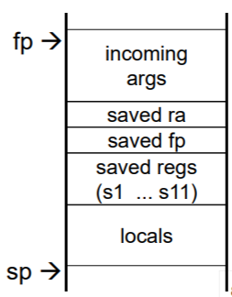
Регистры стэка вызова
address

Slide 21
Команды JAL, JALR, RET
Команды JAL/JALR выполняют безусловный переход с сохранением текущего PC для возможности возврата в тот же участок программы
jal rd, label # jump and link
сделать переход на участок кода, помеченный label (immediate address), и записать (pc+4) в регистр rd
jalr rd, offset(rs1) # jump and link register
сделать переход на участок кода по адресу (rs1 + offset), и записать (pc+4) в регистр rd
ret # return from subroutine: jalr x0, x1, 0

